Slide 1


Slide 2



Kadına Yönelik Şiddet
Kamusal veya özel alanda gerçekleşen, kadınların fiziksel, cinsel, duygusal zarar görmesiyle sonuçlanan
Ya da sonuçlanması olası, her türlü̈ cinsiyet temelli şiddet eylemi veya bu eylemin yapılacağına ilişkin tehdit ya da zorlama ve keyfi olarak özgürlüğün kısıtlanmasıdır. (Birleşmiş Milletler, Kadınlara Yönelik Şiddetin Önlenmesi Bildirgesi, 1993)
Bir insan hakları ihlali ve kadınlara yönelik ayrımcılığın bir biçimi olarak anlaşılmaktadır ve ister kamusal ister özel alanda meydana gelsin, kadınlara fiziksel, cinsel, psikolojik ve ekonomik zarar veya ıstırap veren veya verebilecek olan toplumsal cinsiyete dayalı her türlü eylem veya bu eylemlerle tehdit etme, zorlama veya keyfi olarak özgürlükten yoksun bırakma anlamına gelir.

Slide 3
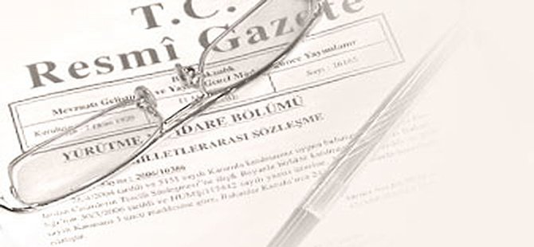
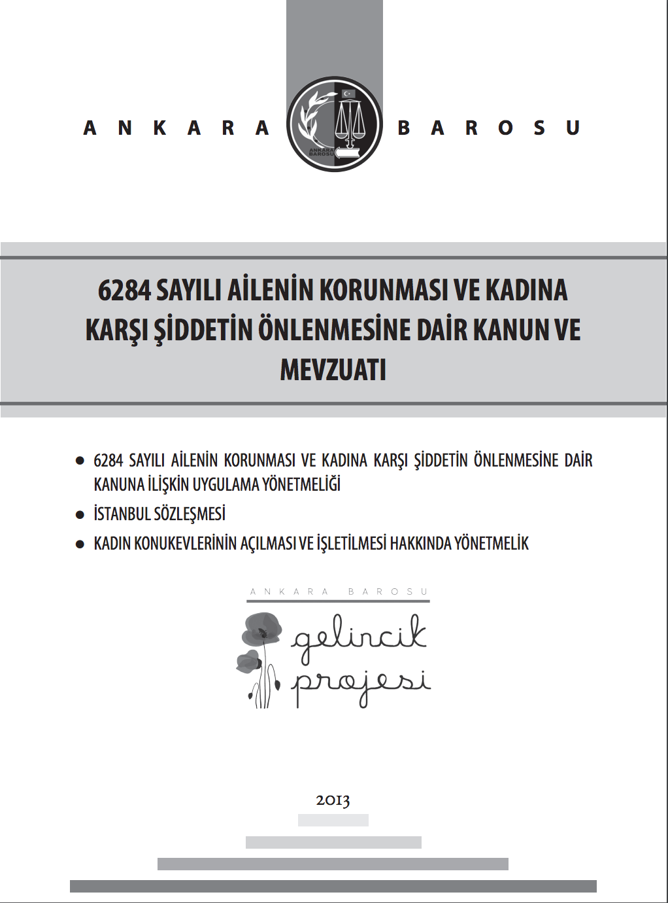
6284 – Şiddetin Tanımı
6284 sayılı Ailenin Korunması ve Kadına Yönelik Şiddetin Önlenmesine Dair Yasa’ya Göre Şiddetin Tanımı:
Kişinin, fiziksel, cinsel, psikolojik veya ekonomik açıdan zarar görmesiyle veya acı çekmesiyle sonuçlanan veya sonuçlanması muhtemel hareketleri, buna yönelik tehdit ve baskıyı ya da özgürlüğün keyfî engellenmesini de içeren, toplumsal, kamusal veya özel alanda meydana gelen fiziksel, cinsel, psikolojik, sözlü veya ekonomik her türlü tutum ve davranıştır.

Slide 4
Şiddet Türleri 1
Psikolojik Şiddet (Bağırmak, hakaret etmek, aşağılamak, başka kadınlar ile kıyaslamak, korkutmak, kıskanmak, nasıl giyineceğine, nereye gideceğine, kimlerle görüşeceğine karışmak, kadına veya çocuklara zarar vermekle, öldürmekle tehdit etmek, kendini geliştirmesine engel olmak)
Cinsel Şiddet (kadının istemediği yerde, istemediği zamanda ve istemediği biçimde cinsel ilişkiye zorlamak, kürtaja zorlamak, fuhuşa zorlamak, tecavüz, çocuk doğurmaya zorlamak)
Ekonomik Şiddet (çalışmasına izin vermemek, istemediği işte çalıştırmak, para harcamasını kısıtlamak, parasız bırakmak, terfi etmesini engelleyecek kısıtlamalar getirmek vb.)
Fiziksel Şiddet (itip kakmak, tokatlamak, tartaklamak, tekmelemek, sağlık hizmetlerinden yararlanmasına engel olarak bedensel zarara uğratmak vb.)

Slide 5
Psikolojik Şiddet
Arkadaşım falan yoktu ki. Kaynanamla giderdim her yere. Onda da sadece sülaleye giderdik zaten. Öyle tek başına insanın arkadaşı olamaz, bekarlık arkadaşlıklarını bitireceksin, bir yere gidip gelemezsin. Milattan önce yaşıyorlardı resmen, dağda yaşıyordum gibi
(Hediye, 33 yaş, HÜ Suskunluğun Çığlığı Projesi, sığınma evi)
Notes:
Psikolojik şiddet aşağıdaki biçimlerde karşımıza çıkabilir:
Duygusal istismar yoluyla;
Aşağılamak
Suçlamak
Delirdiğini düşündürmek
Lakap takmak
Küçük düşürmek
Gözdağı vererek
Mimiklerle veya eylemde bulunmak suretiyle gözdağı vermek
Bir şeyleri kırmak, eşyaları parçalamak
Hayvanlara işkence etmek
Silah göstermek
Çocukları kullanarak
Çocuklarla ilgili olarak kendini suçlu hissettirmek
Mesajları iletmek için çocukları kullanmak
Çocuklara şiddet uygulamak
İzole ederek
Yaptıklarını, görüştüğü ve konuştuğu kişileri, okuduklarını, gittiği yerleri denetlemek
Dışarıyla ilişkisini sınırlandırmak
Yaptıklarını haklı göstermek için kıskançlığı kullanmak
İnkar ederek, suçlayarak, küçümseyerek
Şiddeti hafife almak
Şiddet olmadığını söylemek
Şiddet davranışının nedenini diğer insanlara veya olaylara yüklemek
Kadına, şiddetin nedeninin kendisi olduğunu söylemek
“Erkeklik ayrıcalıklarını” kullanarak
Önemli kararları tek başına almak
Evin efendisi gibi davranmak
Kadınlık ve erkeklik rollerini sık sık hatırlatmak
Kadına hizmetçi gibi davranmak

Slide 6
Cinsel Şiddet
Kadını istemediği yerde zamanda ve biçimde cinsel ilişkiye zorlamak
Çocuk doğurmaya/doğurmamaya zorlamak
Fuhuşa zorlamak
Cinsel organlarına zarar vermek
Cinsel yolla hastalık bulaştırmak

Slide 7
Ekonomik Şiddet
Kadının para harcamasının kısıtlanması
Çalışmasına izin verilmemesi
Zorla çalıştırılması
Ekonomik konulardaki kararların erkek tarafından tek başına alınması
Az para vererek çok şey beklenmesi
Kadının parasının elinden alınması
İş yerinde olay yaratmak suretiyle kadının işten atılmasına neden olunması
Kadının iş bulmasını kolaylaştırıcı becerileri geliştirecek etkinliklerin engellenmesi
(Askere) giderken bütün evimin eşyasını sattı gitti. Bir iğnem bile yoktu. Parayı alıp askere gitti. Ben öyle ortada kaldım. (Esin, 24 yaş)
Beni de çalıştırmıyordu. Lif örüyordum ben elimde, onlardan kazandığım parayı saklıyordum ama elinde parası olmadığında hemen gelip oradan alıyordu.
Saklayamıyordum, sigarası olmadığında alıyordu, bulamayınca çocuğa, bana falan bağırıyordu. Hiçbir şekilde para biriktiremiyorum, izin vermiyordu zaten.

Slide 8
Fiziksel Şiddet
İtip kakmak, tartaklamak, tokatlamak, tekmelemek,
Kesici ve vurucu aletlerle bedene zarar vermek
Sağlıksız koşullarda yaşamaya mecbur bırakmak
Sağlık hizmetlerinden yararlanmasına engel olmak suretiyle bedensel zarara uğratmak

Slide 9
Şiddet Türleri 2
Namus cinayetleri
Erken ve zorla evlilikler
Çocuk evlilikleri
Kadın ticareti
Başlık parası
Kumalık
Berdel
Çeyiz cinayetleri
Kadın sünneti
Bekaret kontrolü
Ensest
Notes:
KAYNAK: KDM
Çeyiz cinayetleri
Daha çok Hindistan’da karşılaşılan uygulamada, gelinin ailesinin damadın ailesine çeyiz olarak yüklü miktarda para veya takı vermesi gerekmektedir. Bu, başlık parasının tersi bir uygulama olsa da bu uygulamadan yine kadınlar zarar görmektedir. Yeterince parası olmayan aileler, çeyiz vermemek için kaza süsü vererek, genellikle mutfak yangınları biçiminde kızlarını öldürmektedir.
Genital sakatlama
Dünya Sağlık Örgütü’nün "genital sakatlama" olarak adlandırdığı, yaygın kullanılan biçimiyle kadın sünneti, daha çok Afrika ülkelerinde karşılaşılan bir şiddet biçimi olup herhangi bir tıbbi gerekçe olmadan klitorisin çok acı verici cerrahi bir uygulama ile alınmasıdır.
Savaşta Tecavüz
Tecavüz, savaş sırasında bir çeşit silah olarak kullanılmakta; erkeğin kadının sahibi olduğu fikrinden hareketle genellikle kadınların kocalarının önünde gerçekleştirilmekte, “düşmanın” erkekliğini aşağılamanın bir yolu olarak görülmektedir
Asit Saldırıları/Kezzap atma
Asit saldırıları Güney Afrika’da daha sık karşılaşılan, kadınlar üzerinde fiziksel olduğu kadar psikolojik ve sosyal açıdan da izler bırakan, kimi durumlarda ölüme yol açan ve tasarlanarak gerçekleştirilen bir şiddet türüdür.
Kadın Ticareti
Kuvvet kullanarak veya kuvvet kullanma tehdidi ile veya diğer bir biçimde zorlama, kaçırma, hile, aldatma, nüfuzu kötüye kullanma, kişinin çaresizliğinden yararlanma veya başkası üzerinde denetim yetkisi olan kişilerin rızasını kazanmak için o kişiye veya başkalarına kazanç veya çıkar sağlama yoluyla kişilerin istismar amaçlı temini, bir yerden bir yere taşınması, devredilmesi, barındırılması veya teslim alınması insan ticareti olarak tanımlanmaktadır.
Namus bahanesiyle işlenen cinayetler
Namus bahanesi ile işlenen cinayetler, en temel insan hakkı olan yaşam hakkını alır. Namus, cinsiyetler arasındaki ilişki bağlamında ele alındığında erkeğin kadın üzerindeki hâkimiyet ve denetimini ifade eder.
Cinsel Taciz ve Tecavüz
Cinsel taciz; saldırgan, küçük düşürücü, sindirici ya da utandıracak türden beklenmeyen, hoş karşılanmayan ve davetsiz her türlü cinsel davranış cinsel tacizdir. Cinsel taciz ve tecavüz olaylarının önemli bir bölümü, kadınlar utandığı ya da suçlanmaktan korktuğu için açığa çıkmamaktadır.
Evlilik içi Tecavüz
Evlilik içi tecavüzün evlilik dışı tecavüzden bir farkı yoktur. Ancak, evlilik içinde gerçekleşen tecavüz, genellikle tecavüz olarak görülmediğinden için ayrıca tanımlamak önemlidir.
Ensest
Ensest, ana-baba figürüne, otoritesine ve gücüne sahip kişilerin cinsel istismarıdır. Dünya Sağlık Örgütü tarafından yapılan bir çalışmada çocukların %7- 21’i 15 yaşından önce cinsel istismara uğradığı, istismarcıların önemli bir bölümünün aile içindeki erkek bireyler olduğu görülmüştür.
Bekaret Kontrolü
Bekaret kontrolü, kadının cinsel ilişkiye girip girmediğini anlamak için “kızlık zarı”nın kontrolünü içeren, bireyin cinsel özgürlüğüne yönelik saldırı ve ayrımcı bir uygulamadır

Slide 10
Kadına Yönelik Şiddete İlişkin Yanlış İnanışlar
Aile içi şiddet düşük gelirli ve eğitimsiz kadınların sorunudur.
Kadına şiddet uygulayan erkekler şiddet davranışını kontrol edemez, buna engel olamaz.
Aile içinde kadına yönelik şiddet çoğunlukla düşük gelirli ailelerde yaşanır.
Şiddet uygulayan erkekleri de kadınlar yetiştirmektedir, bu sorun kadınlardan kaynaklanmaktadır.
Çocuk olursa şiddet biter.
Aile içinde kadına yönelik şiddet abartılan bir durumdur
Aile içinde kadına yönelik şiddet, sadece aile sorumludur.
Şiddet gören kadın bunu ister, hak eder
Zamanla sona erer
Alkol, işsizlik, ekonomik sıkıntılar kadına yönelik şiddetin nedenidir
Şiddet tek taraflı değildir. Çok sayıda erkek şiddete maruz kalmaktadır
Erkekler şiddeti kontrol edemezler, engel olamazalar

Slide 11
Ev İçinde Kadına Yönelik Şiddet
Ev içinde meydana gelen,
Toplumsal cinsiyete dayalı
kadın üzerinde baskı ve üstünlük kurmayı amaçlayan,
tehdit, dayatma, kontrol içeren,
psikolojik, cinsel, ekonomik, fiziksel zararla sonuçlanan ve
kadının insan haklarını ihlal eden her türlü eylem ya da eylem tehdididir.
TÜRKİYE’NİN İLK İMZACISI OLDUĞU
İSTANBUL SÖZLEŞMESİ:
Aile içi şiddet, eylemi gerçekleştiren, mağdurla aynı ikametgahı paylaşmakta olsun veya olmasın veya daha önce paylaşmış olsun veya olmasın, aile içinde veya aile biriminde veya mevcut veya daha önceki eşler veya birlikte yaşayan bireyler arasında meydana gelen fiziksel, cinsel, psikolojik veya ekonomik şiddet eylemleri olarak tanımlanmıştır.
Notes:
KAYNAK: KDM

Slide 12
Geniş Anlamı ile Toplumsal Cinsiyete Dayalı Şiddet (TCDŞ)
Bir kimseye toplumsal cinsiyetinden dolayı uygulanan herhangi bir şiddet biçimidir. Tanımladığımız ve tartıştığımız tüm şiddet biçimlerini içerebilir. Toplumsal cinsiyete dayalı şiddete maruz kalan bireylerin çoğunluğunu kadınlar oluşturduğu için bu kavram sıklıkla kadına yönelik şiddet (özellikle de cinsel şiddet) yerine kullanılabilmektedir. Ancak erkeklere ve erkek çocuklarına uygulanan şiddeti de içerebilir. Bunlara örnek olarak:
Özellikle savaş ve çatışma ortamlarında karşı tarafın ‘erkekliğini’ aşağılamaya yönelik cinsel şiddet,
Toplumsal olarak kabul gören cinsiyet kalıplarına uymadıkları düşüncesiyle erkeklere uygulanan şiddet verilebilir.
Ayrıca TCDŞ kadın ve erkek eşcinsellere, kadın ve erkek transseksüel bireylere, biseksüel ve intersex bireylere uygulanan şiddeti de içeren bir kavramdır.

Slide 13


Dünyada en az
her 3 kadından 1’i
fiziksel veya cinsel şiddete maruz kalmaktadır
(BM, Kadının Statüsü Komisyonu, 2016).

Slide 14
Türkiye’de
her 5 kadından 2’si
fiziksel şiddet görmektedir
(KSGM, 2014).

Slide 15
Her 4 kadından 1’i
fiziksel şiddet nedeniyle yaralanmaktadır
(KSGM, 2014).

Slide 16


Her 10 gebe kadından 1’i
fiziksel şiddet görmektedir
(KSGM, 2014).

Slide 17
Her 2 kadından 1’i
duygusal şiddet yaşamaktadır
(KSGM, 2014).

Slide 18
Evli kadınlar arasında cinsel şiddete
Maruz kalan kadınların oranı
%12‘dir
(KSGM, 2014).

Slide 19
Yaşadığı şiddeti kimseye anlatamayan kadınların oranı
%44‘tür
(KSGM, 2014).
Ve her 10 kadından yalnızca 1’i bir kuruma başvuruyor.

Slide 20
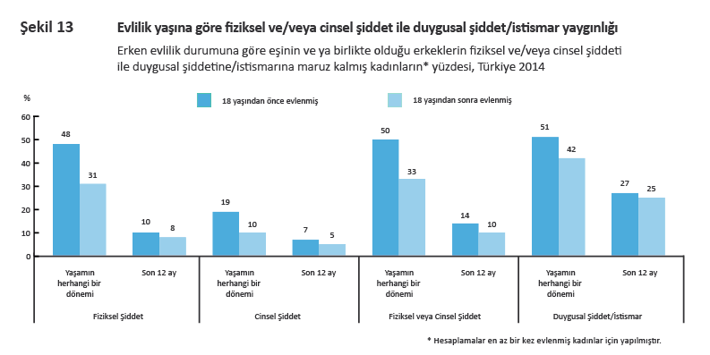
Çocuk Yaşta Evlilikler ve Kadına Şiddet İlişkisi
Kaynak: HÜNEE, 2014. Özet Rapor, sayfa 15

Slide 21


